Slide 1
COLOMBIA
«No importa donde se nace y donde se muere, sino donde se lucha.» E. Che Guevara.
Homenaje a los estudiantes y profesores que ya no están,
a los que están y se han ido y a los que continúan luchando por una Colombia mejor a pesar de todo.
Homenaje también a la Colombia negra, legado africano, sabor sustancial de nuestro mestizaje.

Slide 2
Colombia es considerado el segundo paìs mas violento despues de Iraq , por sus inequidades
sociales que provocan violencias diversas. Sin embargo segùn un estudio de Cambio y
Datexco que se realizò en 112 paises, tambien es considerado el paìs mas feliz.

Slide 3
Somos los ANDES…

Slide 4
¿Por qué los colombianos hoy nos consideramos tan felices?
Tenemos muchas razones: somos alegres y comunicativos por naturaleza. Tenemos una inteligencia natural propia. Vivimos en un paraíso terrenal con mares, bosques, flores y montañas y, como si fuera poco, con miles de pájaros, mariposas y frutas de mil sabores.
Los problemas nos han hecho y nos siguen haciendo madurar como personas y como colombianos. Hemos tenido que fortalecer la paciencia, la esperanza y la humildad y hemos aprendido a trabajar más con los verdaderos valores: los internos. Aprendimos a disfrutar las cosas sencillas.

Slide 9
Somos mar PACIFICO…

Slide 15
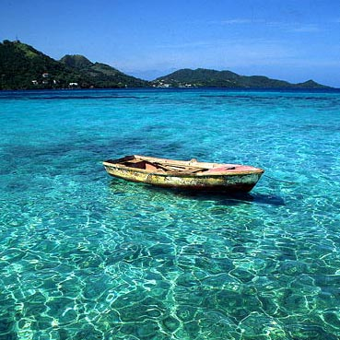
Somos costa CARIBE…

Slide 16
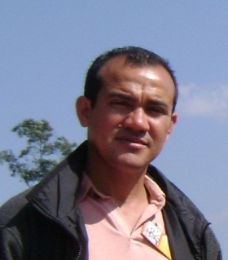

Slide 18
Somos AMAZONAS…

Slide 19
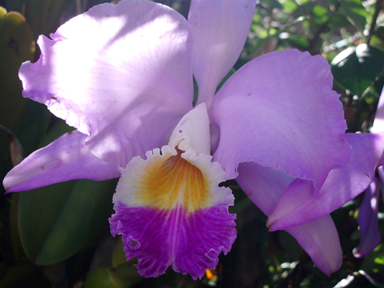

Slide 23
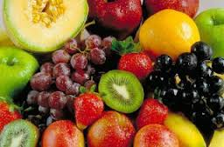

Slide 24
SOMOS AMERICA MESTIZA…

Slide 25
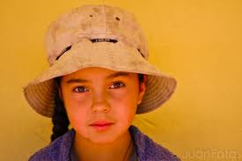
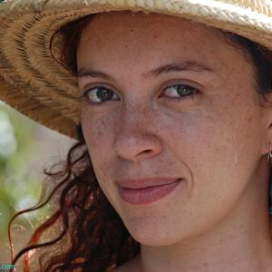

Slide 26
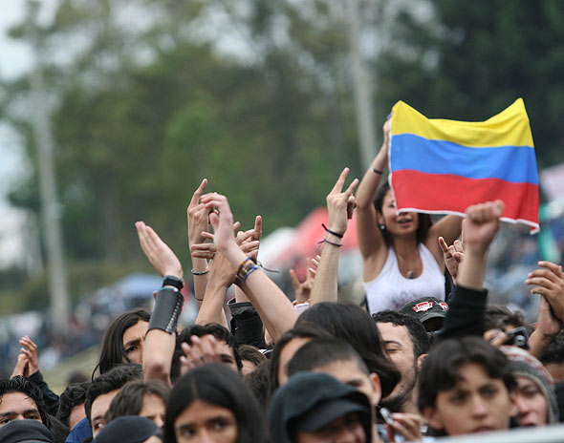

Slide 27
